Slide 1
Ensto One

Slide 2
Où recharge-t-on son VE?
@TRAVAIL
40% des conducteurs de VE chargent leur voiture régulièrement sur leur lieu de travail.
@MAISON
75% des conducteurs de VE chargent leur voiture quotidiennement à leur maison.
@ESPACE PUBLIC
70-80% des conducteurs de VE chargent leur voiture occasionnellement sur des infrastructures publiques.
Source: Nordic EV Outlook 2018, case Norway 2017
Notes:
Daily = every day, 3-5 times a week
Regularly (weekly) = 1-2 times a week
Occationally (monthly) = 1-2 times a month
Challenges & Painpoints – Reasons for not buying
How do I know which one is right for me?
Where to buy?
How to install?
How to take the most out of existing grid connection?
How to assign consumption to those who actually use it?
How to manage chargers and charging user easily?
How to take into account also other energy consumption sources at the location?

Slide 4
Super facile à recharger
Super facile à installer
Super facile à contrôler

Slide 5
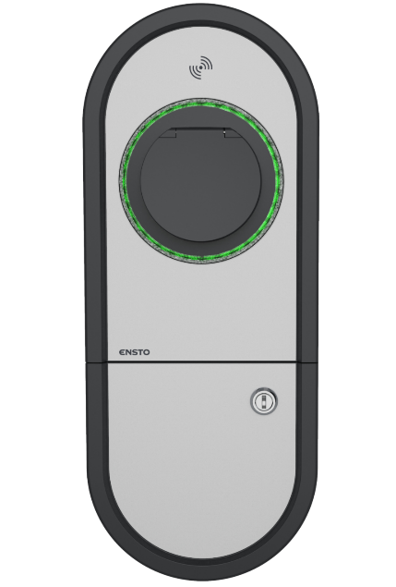
Ensto One
Deux versions
3.6kW (16A monophasé)
7.4kW (32A monophasé)

Slide 6
Capacité de recharge des véhicules électriques

Slide 7
Ensto One

Slide 8
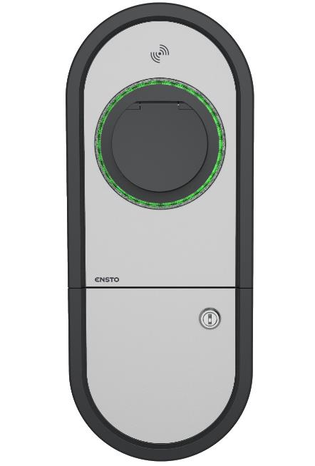
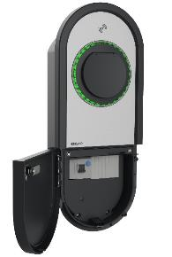
Ensto One – Super facile à installer
Application mobile pour programmation en Bluetooth mobile app des bornes par l'installateur (réglage du courant et MAJ logiciel)
Détection des courants de fuite DC (RDC-DD), conformément à l'IEC61851-1
Disjoncteur différentiel inclus (RCBO, 30mA) accessible en ouvrant la trappe
Installation murale facile et rapide
Accessoires d'installation en option
Au sol
Sur poteau Ø60mm
Intuitive
Bluetooth
mobile app!

Slide 9
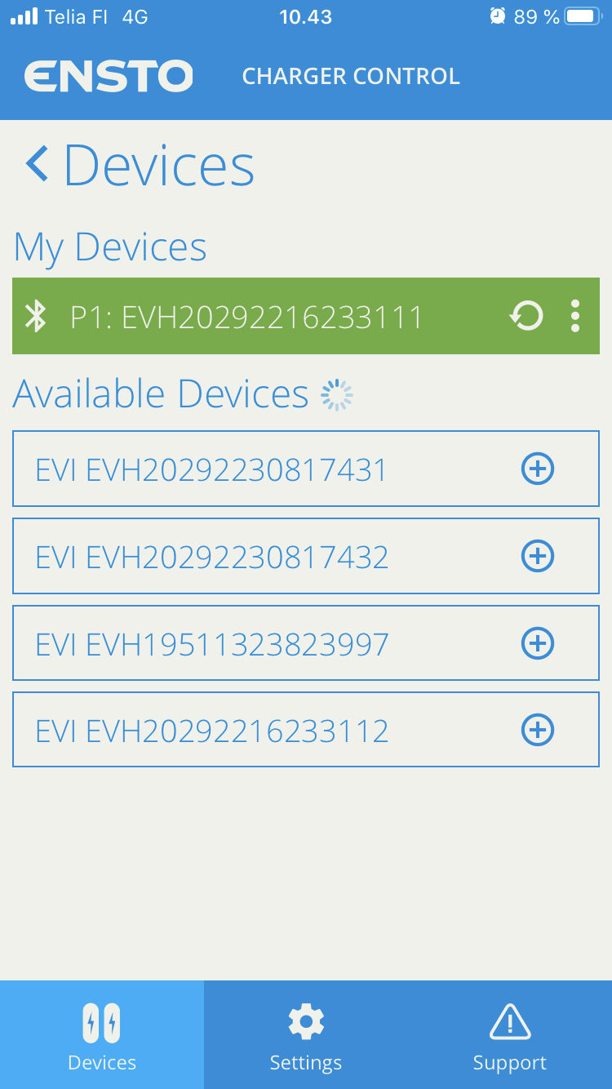
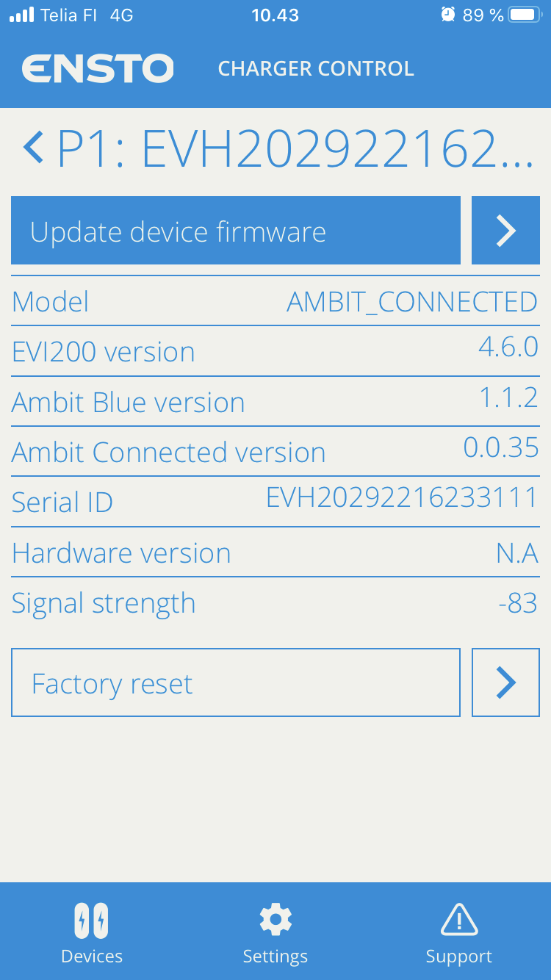
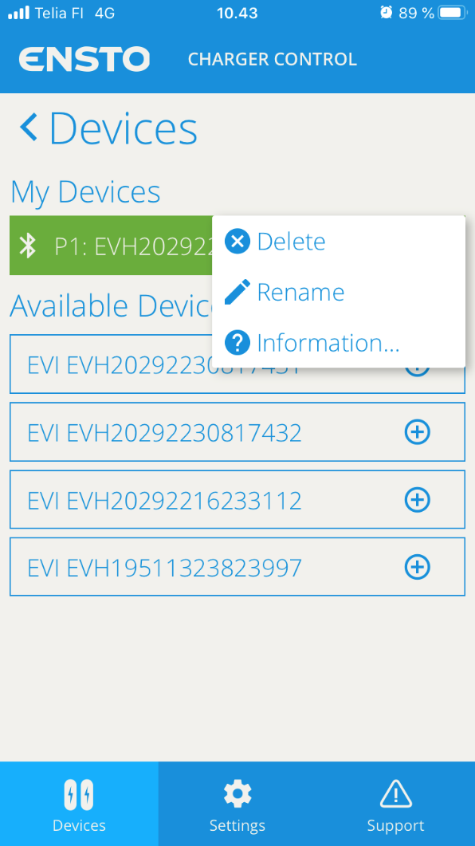
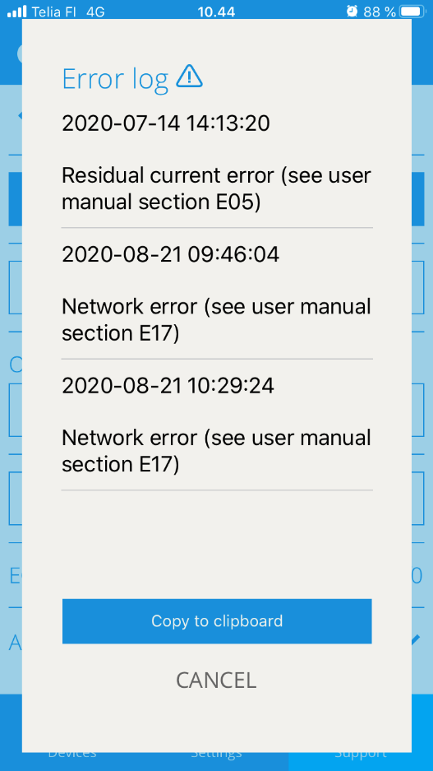
Application mobile Ensto Charger Control
L'application mobile Ensto Charger Control permet une installation facile. Elle permet de régler le courant maximal ainsi que de mettre à jour le logiciel. Elle permet aussi de remonter l'historique des erreurs.

Slide 10
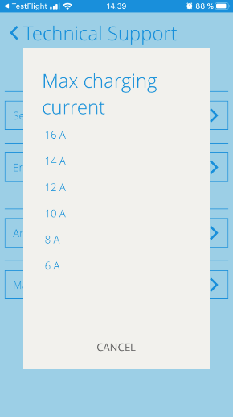
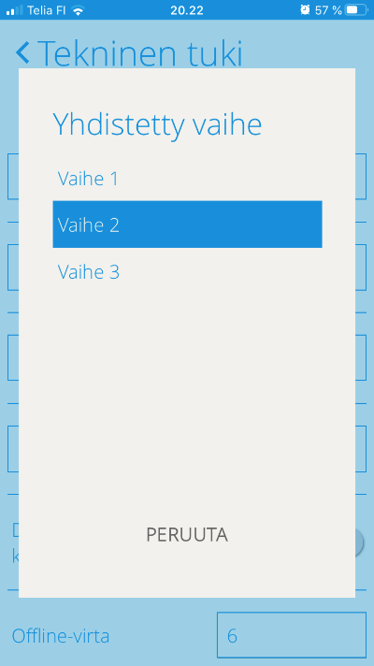
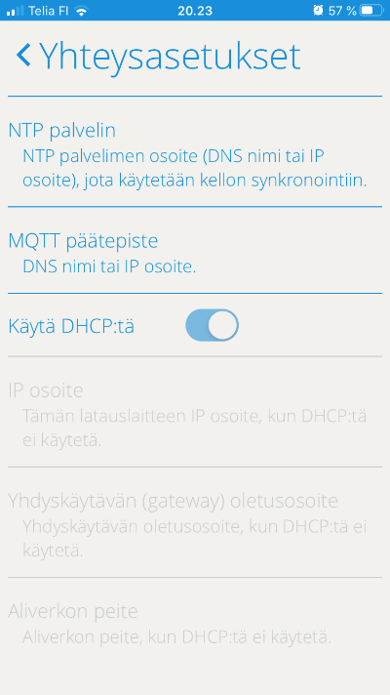
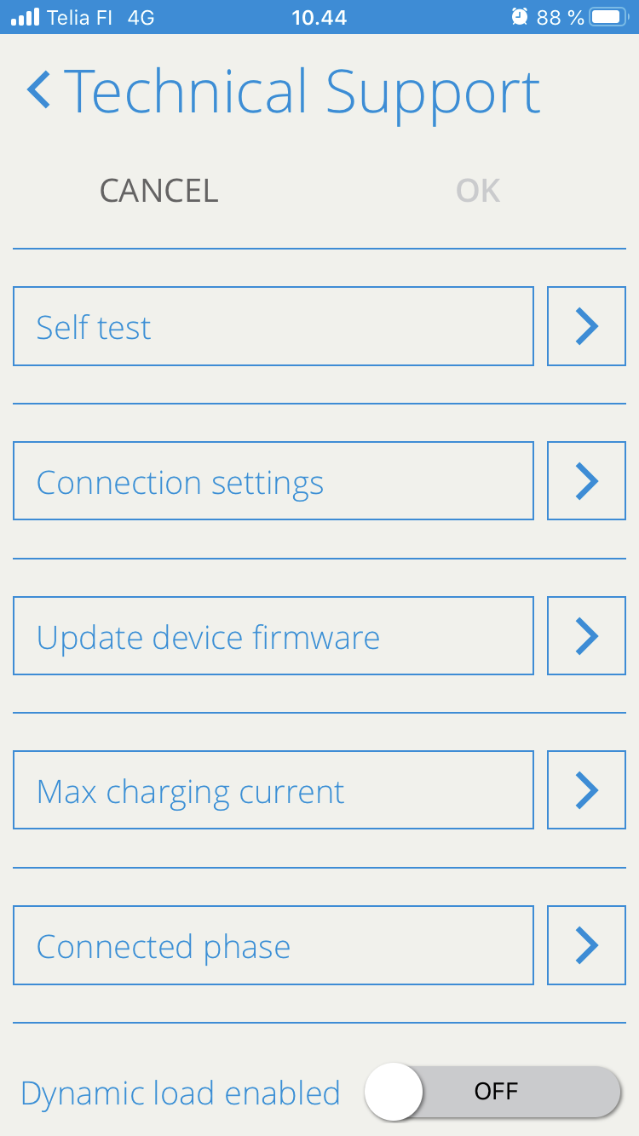
Application mobile
MAJ firmware
Courant maximal

Slide 11
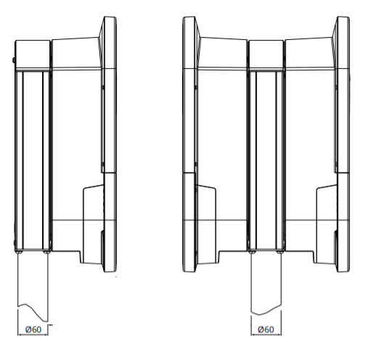
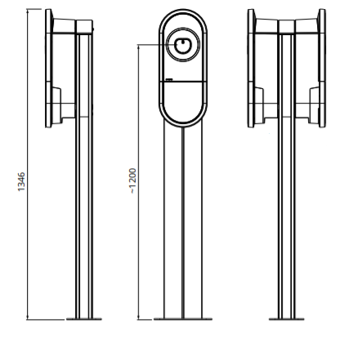
Accessoires d'installation (en option)
EVTL55.00 Installation sur poteau
EVTL57.00 Pied de fixation
Adaptateur pour poteau Ø 60mm
Avec compartiment pour les raccordements électriques
Avec tube interne Ø60mm pour passage de câble
Avec compartiment pour les raccordements électriques

Slide 12
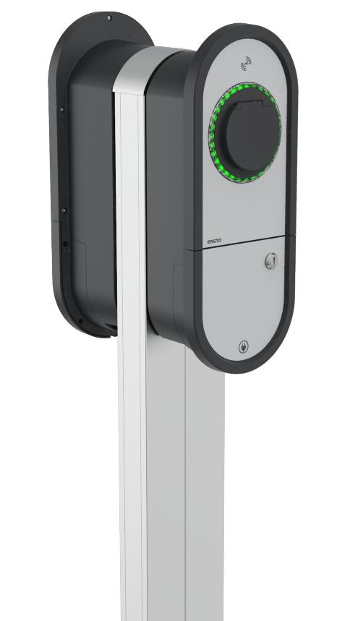
Ensto One – Super facile à recharger
Compatible avec tous les véhicules (Mode 3/ Type 2S)
Compteur MID permettant de visualiser l'énergie consommée, accessible en ouvrant la trappe

Slide 13
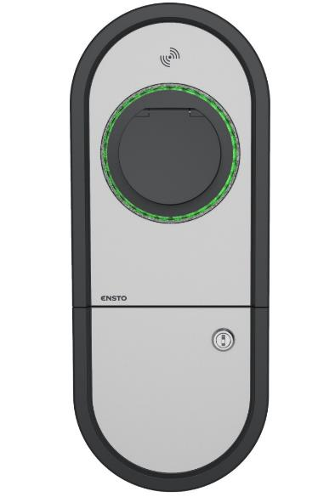
Ensto One – Super facile à contrôler
LED indiquant le statut du point de charge (vert, bleu, rouge ou jaune)
Contrôle d'accès possible par RFID si connecté à un Backend
DLM possible si point de charge connecté (Cloud Ensto)
Connectivité Ethernet (RJ45)

Slide 14
Ensto One
 | Type2S socket
 | EVH161-ASRM0 | EVH321-ASRM0
3.6kW (16A monophasé) | x
7.4kW (32A monophasé) |  | x
Prise type 2S (avec shutter) | x | x
Cable fixe, 5m, avec fiche T2
Schuko sur minuterie
IP54, IK10 | x | x
Application mobile pour installateur | x | x
Application Smartphone pour utilisateur
Détection des courants de fuite DC (RDC-DD) | x | x
Compteur MID | x | x
MCB / RCD type A (RCBO) | x | x
Lecteur RFID intégré | x | x
LAN avec connexion RJ45 | x | x
Trappe avec verrou "pièce de monnaie" | x | x
Installation murale | x | x
Accessoire pour fixation sur poteau (Ø60mm) | o | o
Pied de fixation | o | o
x = inclus
o = accessoire en option

Slide 15
Informations techniques
Structure
Installation
Caractéristiques
Corps en polycarbonate (PC)
IP54
IK10
Température de fonctionnement -40…+50 °C
Installation murale sans accessoire
Alimentation monophasée
L, N, PE Cu 2.5-10mm² sans repiquage
Application mobile pour modification du courant max autorisé : 6A – 16A/32A
Connexion Ethernet RJ45
Deux versions : 16A et 32A, monophasée
Courant ajustable : 6A – 16A/32A
Prise Type 2S
Détection du courant de fuite DC (RDC-DD)
MCB / RCD type A (RCBO, 30mA)
Note : en monophasé le type B n'est pas nécessaire
Compteur MID
Lecteur RFID intégré (uniquement pour utilisation via Backend)
OCPP 1.6JSON Websocket connectivity

Slide 16
Ensto One – Raccordement électrique
Equipé d'un disjoncteur différentiel RCBO permettant
la protection contre les surintensités
La protection différentiel
Equipé d'un système de détection des fuites de courant DC (RCD-DD)

Slide 17
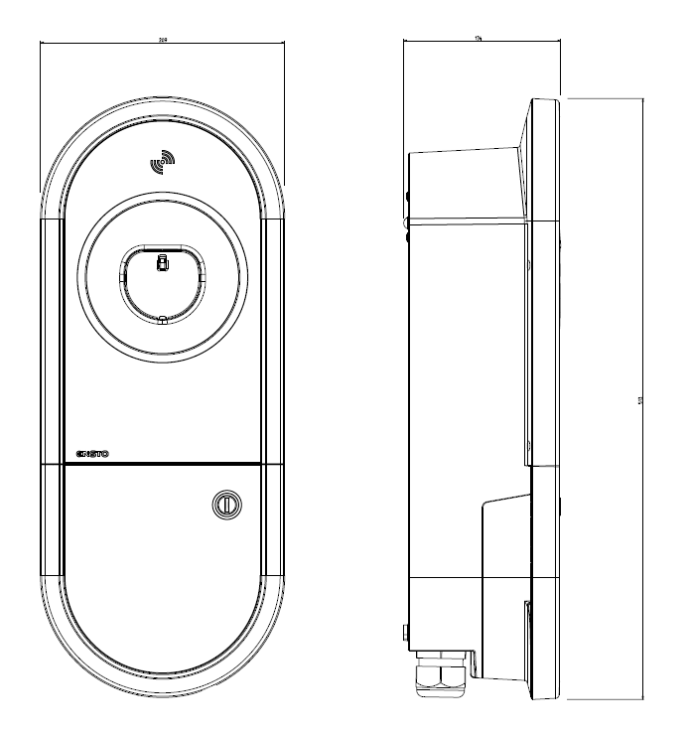
Dimensions et espace requis
209
134
513

